Slide 1
Årsmøte PSL "Hva skjer ved sykdom hos avtalespesialist"

Slide 2
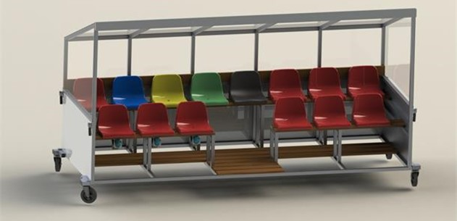
Vi har ingen innbytter benk…..
Ved planlagte fravær skal det være dialog med RHF-et for best mulig planlegging, sammen.

Slide 3





Slide 4
Rammeavtalens bestemmelser
Rammeavtalen har regulert fraværsbestemmelsene
Rettighetsbasert fravær og rett til inntak av vikar (sykdom –
fødsel – foreldrepermisjon
Vikarbestemmelser
Lege med tillitsverv
Faglig oppdatering, forsking mv., forutsetter at legen har vært i praksis i minst 5 år
Annet fravær enn opplistingen over krever samtykke fra RHF. Ved samtykke følger rett til å ta inn vikar.

Slide 5
Saksbehandlingsregler ved fravær
Fravær skal selvsagt meldes RHF-et så tidlig som mulig, dersom det ikke er akutt fravær
Søknad om fravær som ikke er sykefravær blir del av prosess sammen med RHF-et.
Dersom en kan benytte vikar forutsettes det at vikarens eventuelle hovedarbeidsgiver på forhånd har gitt samtykke før melding om vikar meldes RHF-et.
RHF-et kan avslå bruk av vikar dersom det foreligger saklig grunn, (med begrunnelse).
Bruk av vikar forutsetter at hjemmelshaver og vikar ikke arbeider samtidig med pasientrettet virksomhet i praksisen.

Slide 6
Driftstilskudd
Rammeavtalen regulerer håndtering av driftstilskudd ved fravær

Slide 7

Spørsmål og dialog

